Slide 1


French
Time
Year One
French | Year Three | Time | Months | Lesson 3

Slide 2

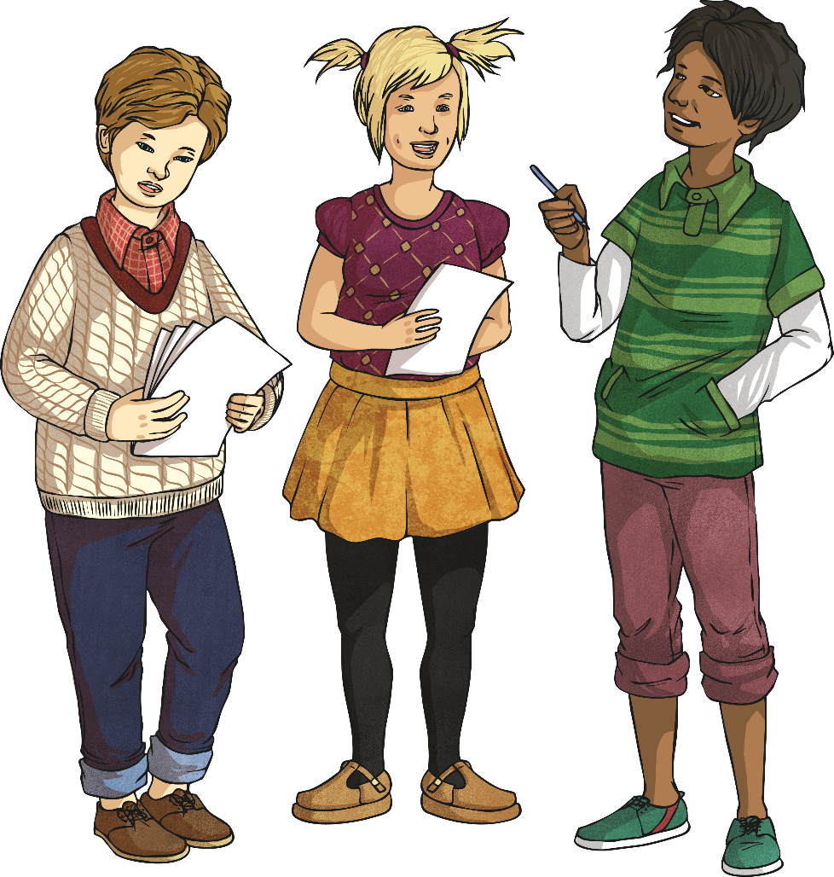
Les mois de l’année
(Months of the Year)

Slide 3
Aim
I can listen, read and respond to a set of vocabulary.
Success Criteria
I can read and say the months of the year.
I can show my understanding by ordering the months correctly.

Slide 4

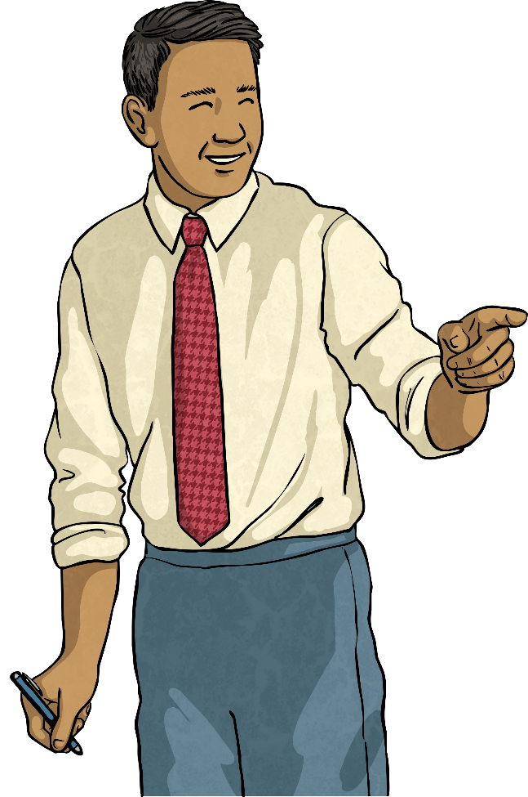

What Do You Know?
Do you know where the month names come from in English?
Who can spell the second month of the year in English?

Slide 5
What Do You Know?
Here are the names of the months in French.
Do any look familiar?
Which ones? Why?
Tell your partner which English month you think they might be.
mai
novembre
juin
février
juillet
septembre
décembre
janvier
octobre
mars
avril
août

Slide 6


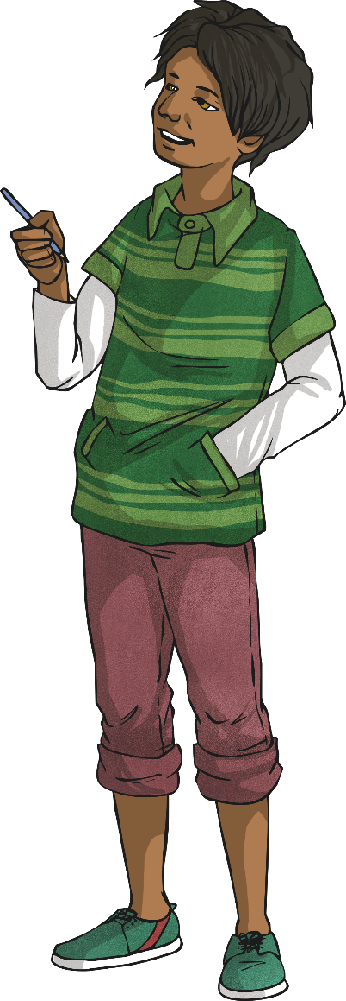
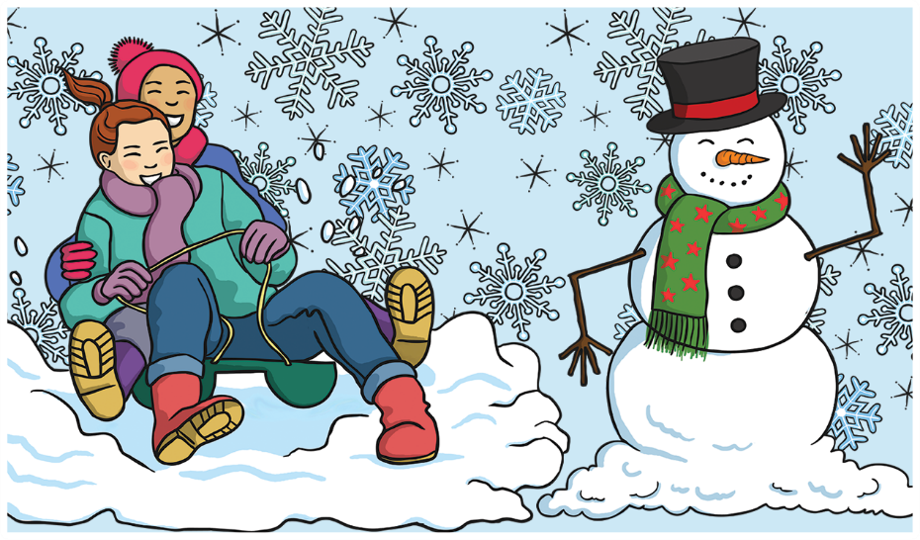
C’est quel mois ?
(What Month Is it?)
Click play buttons throughout to hear phrases and words.
C’est janvier.
C’est quel mois ?
January
February
March

Slide 7


C’est quel mois ?
(What Month Is it?)
C’est février.
C’est quel mois ?
January
February
March

Slide 8
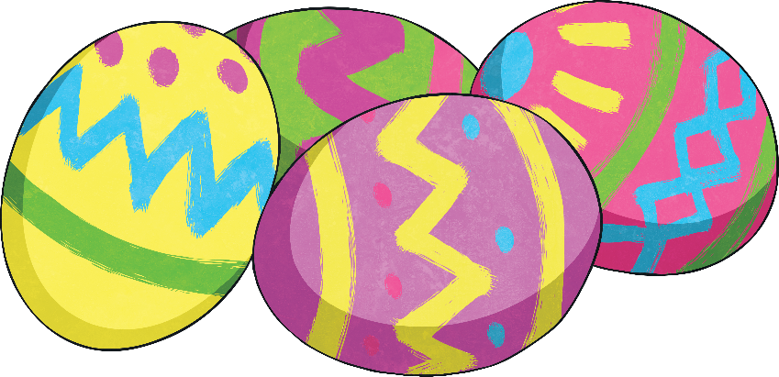
C’est quel mois ?
(What Month Is it?)
C’est mars.
C’est quel mois ?
January
February
March

Slide 9
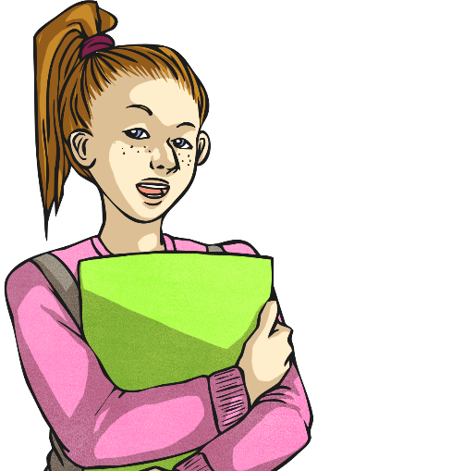

C’est quel mois?
(What Month Is it?)
Écoutez et répétez !
janvier
février
mars

Slide 10
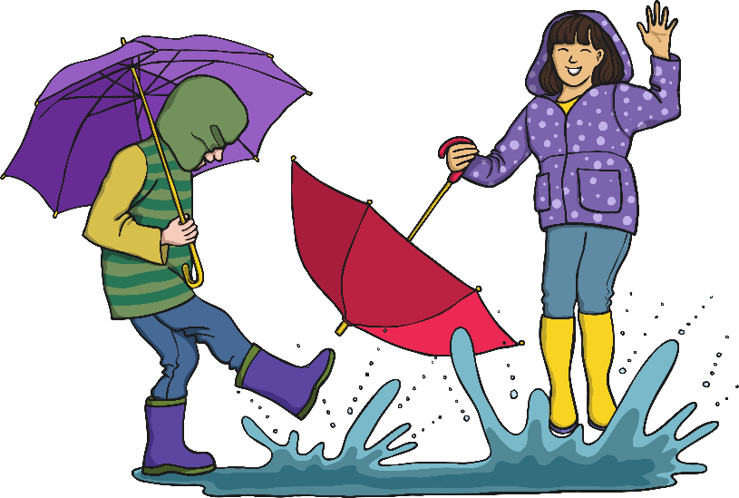
C’est quel mois ?
(What Month Is it?)
C’est avril.
C’est quel mois ?
April
May
June

Slide 11
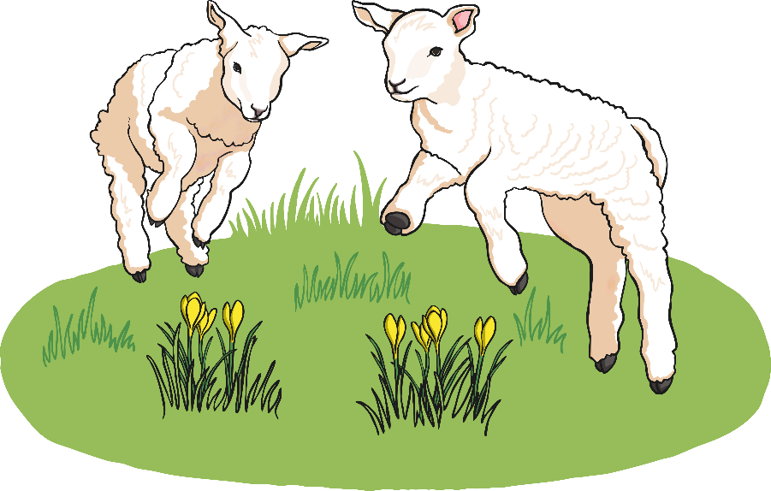
C’est quel mois ?
(What Month Is it?)
C’est mai.
C’est quel mois ?
April
May
June

Slide 12
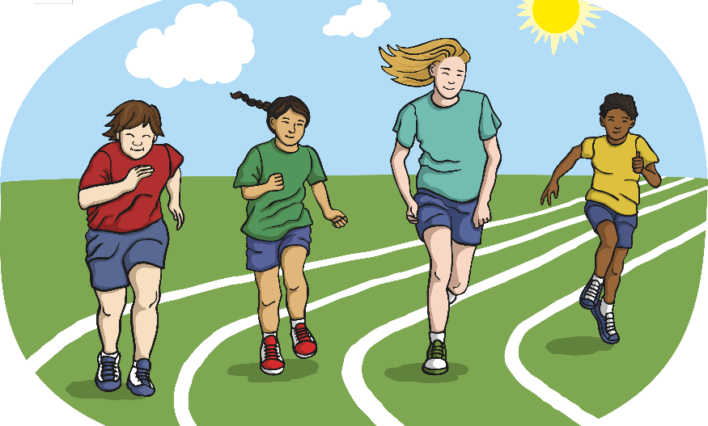
C’est quel mois ?
(What Month Is it?)
C’est juin.
C’est quel mois ?
April
May
June

Slide 13
C’est quel mois ?
(What Month Is it?)
Écoutez et répétez
avril
mai
juin

Slide 14

C’est quel mois ?
(What Month Is it?)
C’est juillet.
C’est quel mois ?
July
August
September

Slide 15
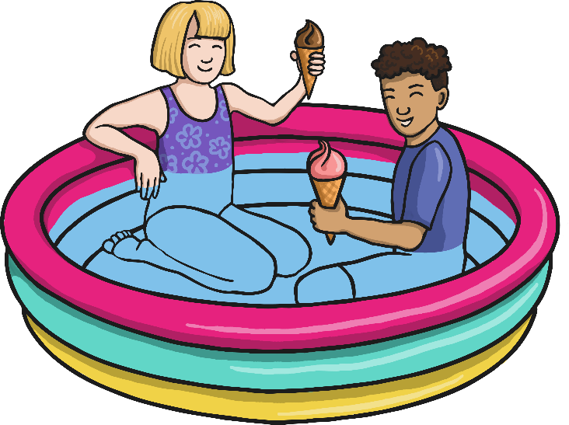
C’est quel mois ?
(What Month Is it?)
C’est août.
C’est quel mois ?
July
August
September

Slide 16



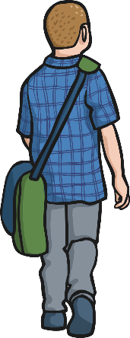
C’est quel mois ?
(What Month Is it?)
C’est septembre.
C’est quel mois ?
July
August
September

Slide 17
C’est quel mois ?
(What Month Is it?)
Écoutez et répétez
juillet
août
septembre

Slide 18
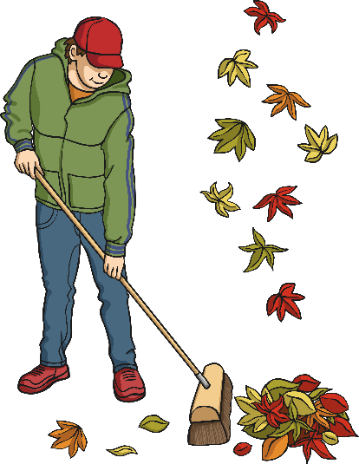
C’est quel mois ?
(What Month Is it?)
C’est octobre.
C’est quel mois ?
October
November
December

Slide 19
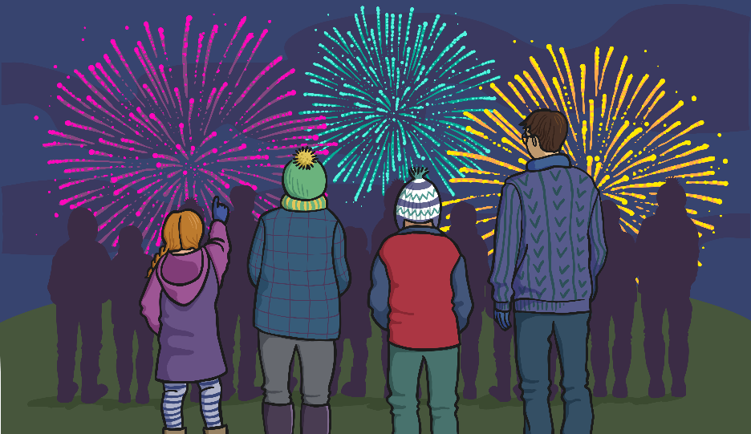
C’est quel mois ?
(What Month Is it?)
C’est novembre.
C’est quel mois ?
October
November
December

Slide 20


C’est quel mois ?
(What Month Is it?)
C’est décembre.
C’est quel mois ?
October
November
December

Slide 21
C’est quel mois ?
(What Month Is it?)
Écoutez et répétez
octobre
novembre
décembre

Slide 22


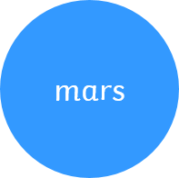






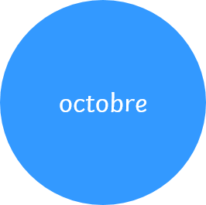
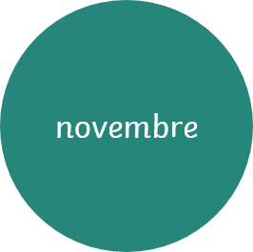
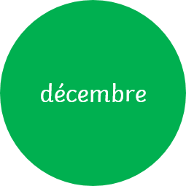
L’année entière !
(The Year All Together)

Slide 23

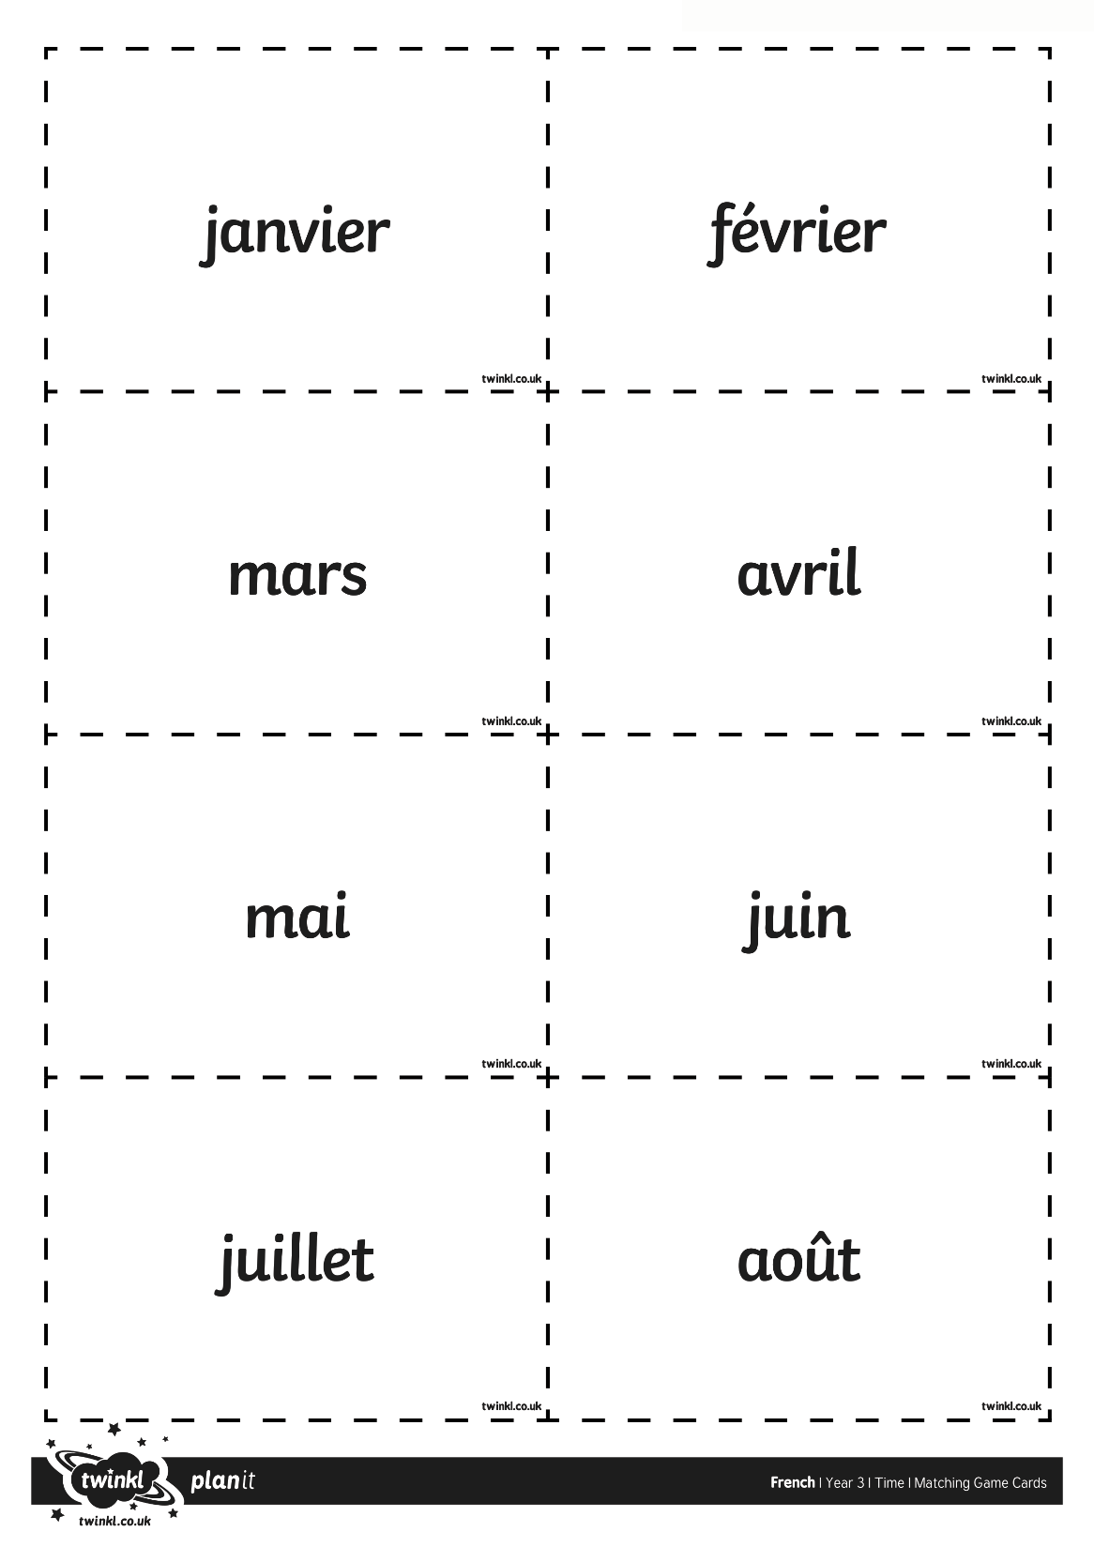
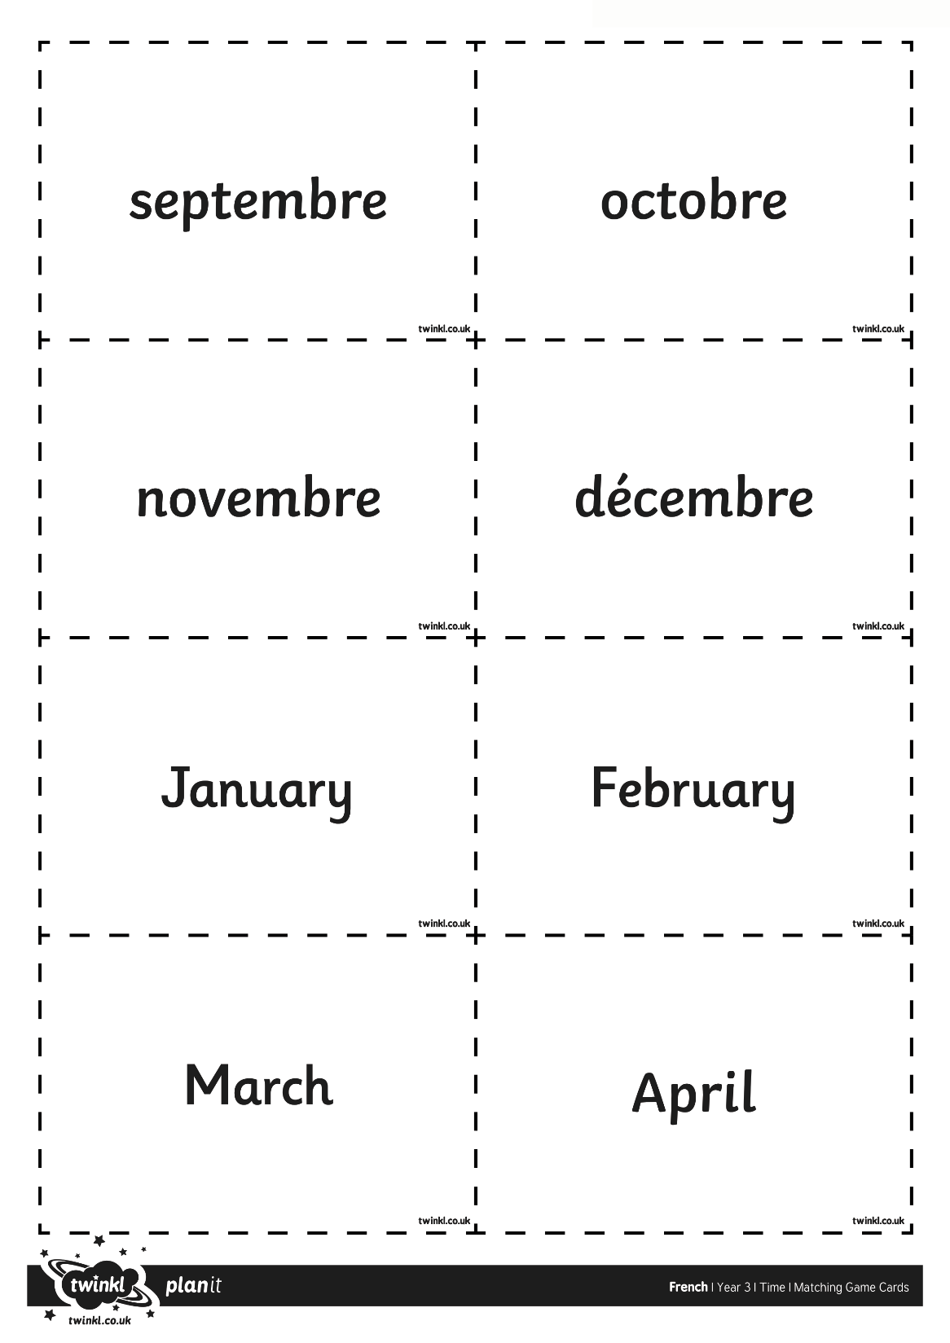
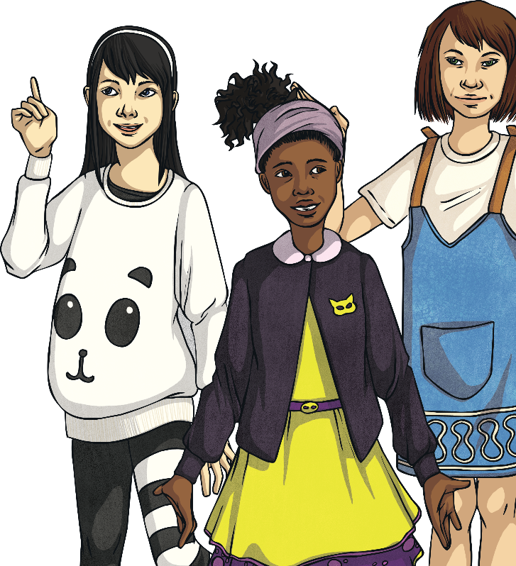
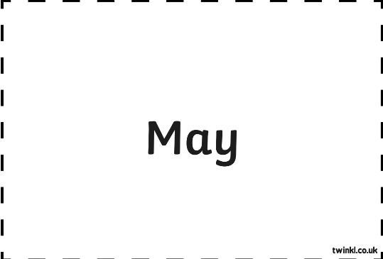
Jouons : trouvez les paires !
(Let’s play: Memory Match!)

Slide 24
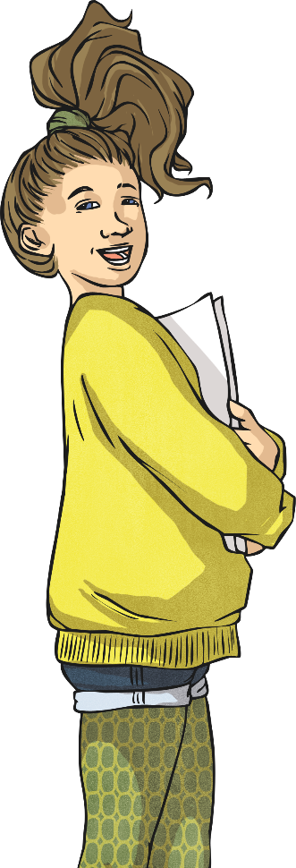
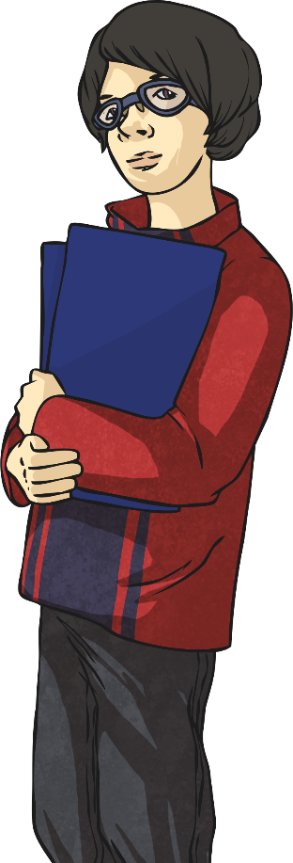
Cache-cache !
(Hide and Seek)
C’est quel mois ?
C’est
juin ?
Non
Oui.

Slide 25
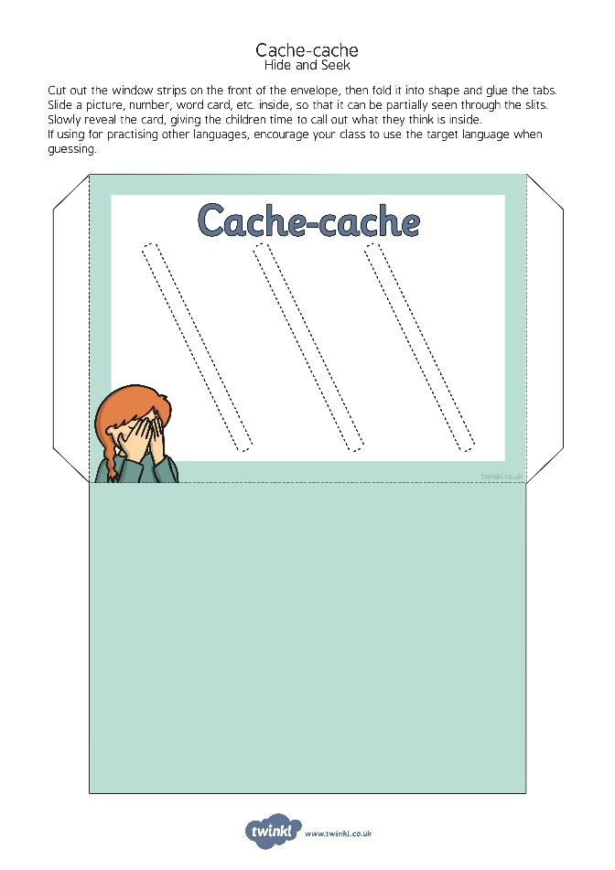
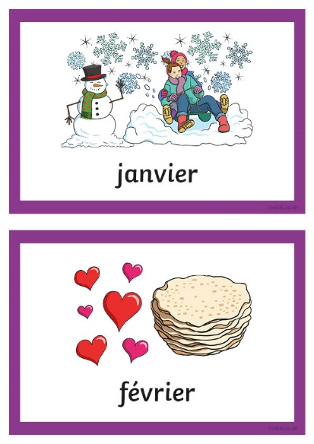
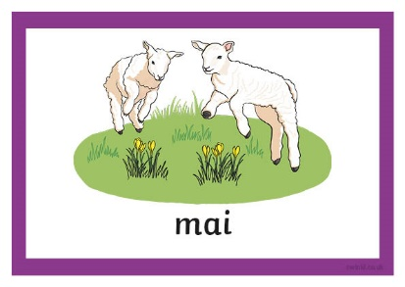
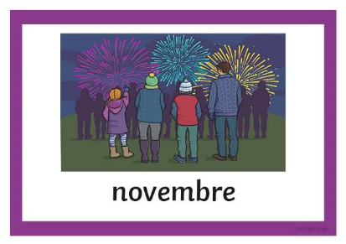
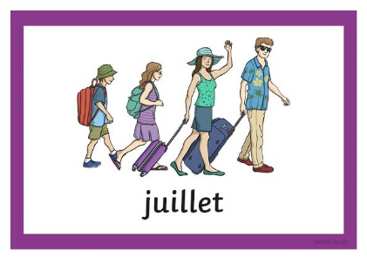

Cache-cache !
(Hide and Seek)

Slide 26
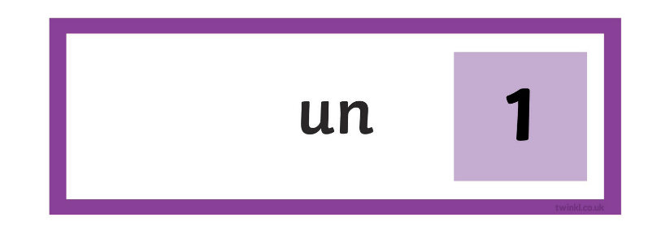
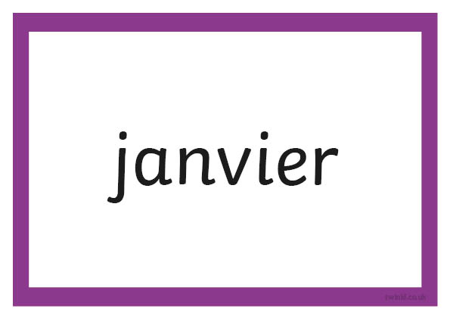
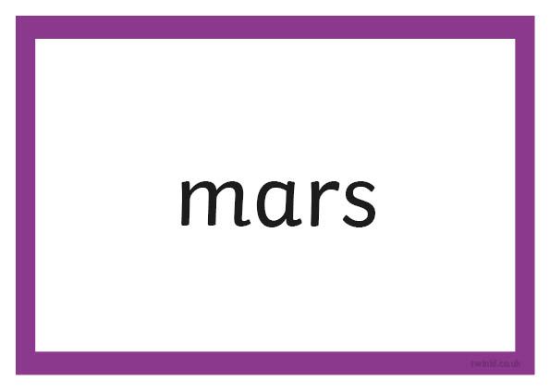
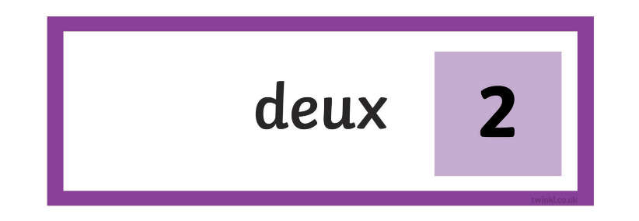
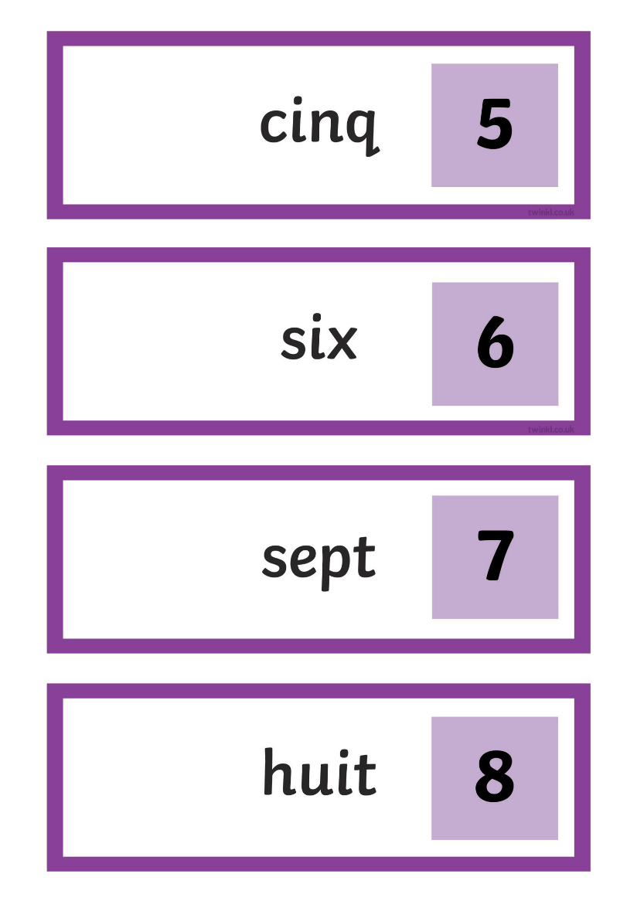
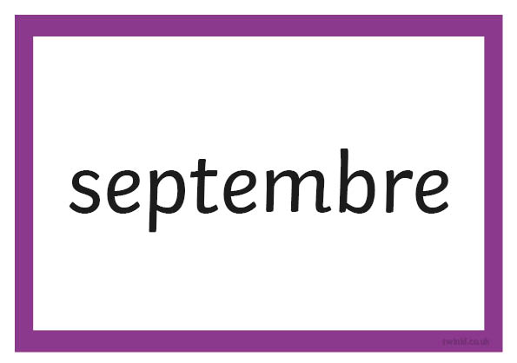
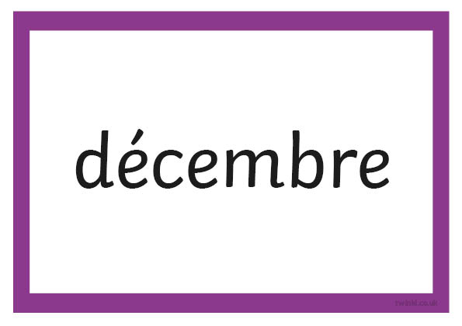
Voici …une année
(This Is …a Year)

Slide 27

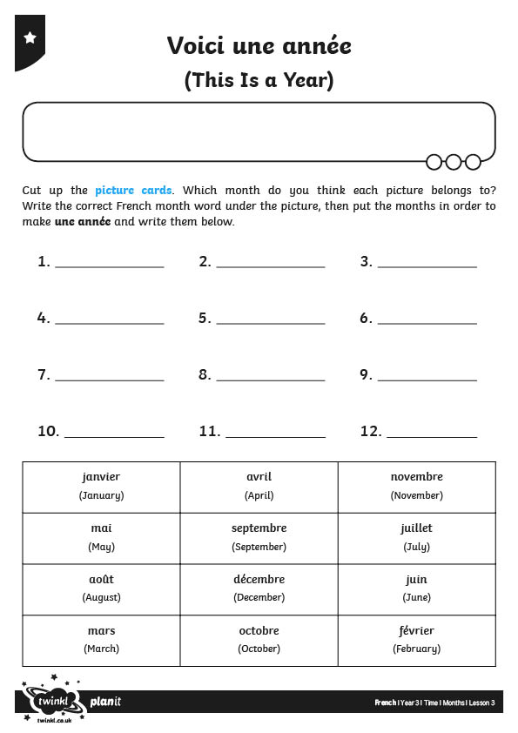
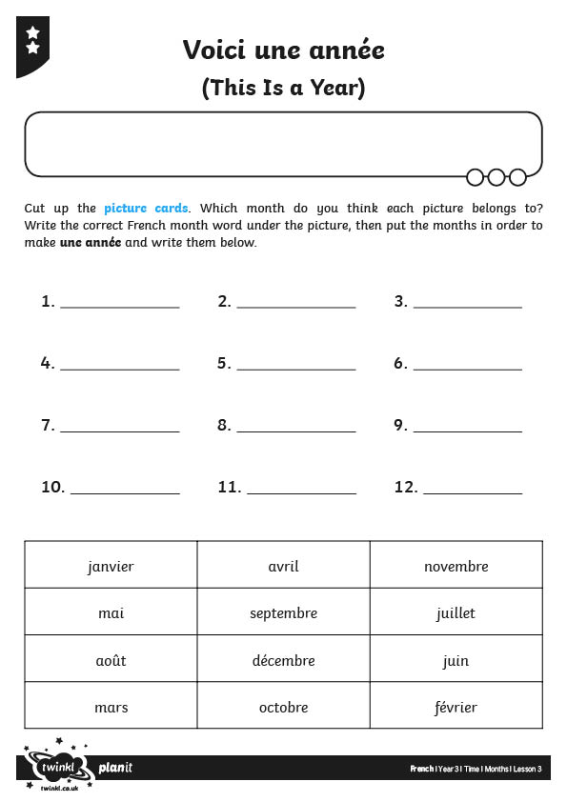
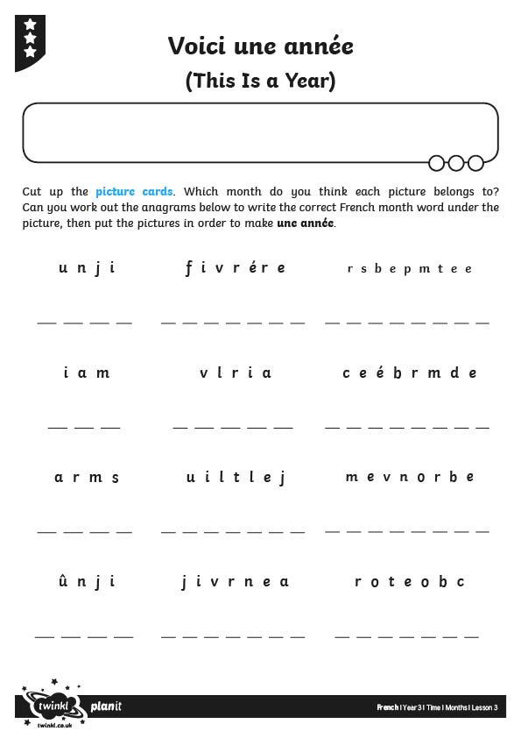
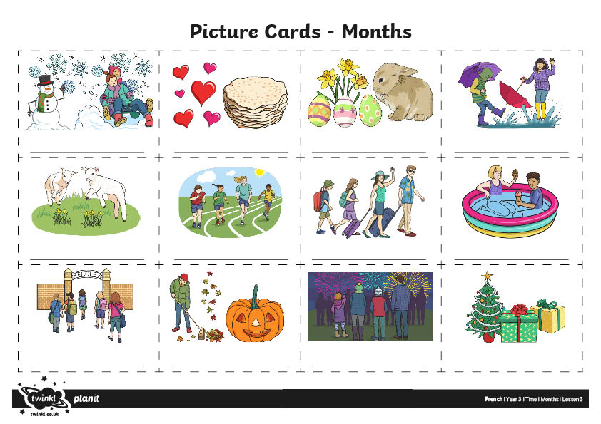
Montrez-moi !

Slide 28

Aim
I can listen, read and respond to a set of vocabulary.
Success Criteria
I can read and say the months of the year.
I can show my understanding by ordering the months correctly.

